Slide 1
Los tres fines del tiempo de gracia.
El tiempo de oportunidad.

Slide 2
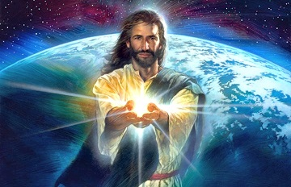
Dios es bueno y no quiere nadie se pierda
“sino que todos procedan al arrepentimiento”. 2Pedro 3:9.
“Cercano está Jehová a todos los que le invocan, A todos los que le invocan de veras”. Salmo 145:18.
“Buscad a Jehová mientras puede ser hallado, llamadle en tanto que está cercano”. Isaías 55:6.

Slide 3
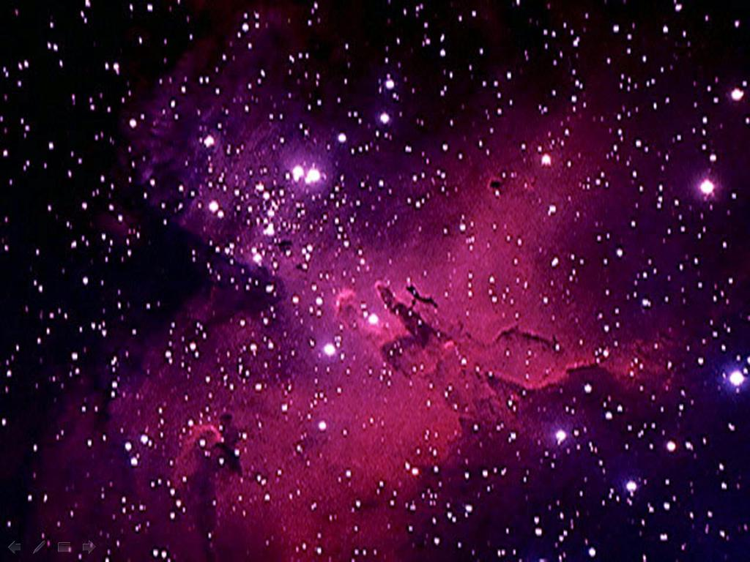
Significa que habrá un tiempo cuando Dios no estará cercano y no podrá ser hallado.
Ese tiempo empieza cuando termina el tiempo de gracia
¿Pero cuando se acaba el tiempo de gracia?

Slide 4
1. Cuando llega la muerte se acaba la oportunidad de arrepentirse.
“Porque los que viven saben que han de morir; pero los muertos nada saben, ni tienen más paga; porque su memoria es puesta en olvido. También su amor y su odio y su envidia fenecieron ya; y nunca más tendrán parte en todo lo que se hace debajo del sol”. Eclesiastés 9:5,6.
“Todo lo que te viniere a la mano para hacer, hazlo según tus fuerzas; porque en el Seol, adonde vas, no hay obra, ni trabajo, ni ciencia, ni sabiduría”. Eclesiastés 9:10.

Slide 5
Cuando “la cadena de plata se quiebre, y se rompa el cuenco de oro, y el cántaro se quiebre junto a la fuente,
y la rueda sea rota sobre el pozo”. Eclesiastés 12:6.

Slide 6
Tú no sabes cuando es el día de tu muerte o qué va a pasar de aquí a 5 minutos.
Por eso dice la Biblia:
“Si oyereis hoy su voz,
No endurezcáis vuestros corazones”. Hebreos 3:15.

Slide 7
2. Cuando se peca contra el Espíritu Santo.
“Por tanto os digo: Todo pecado y blasfemia será perdonado a los hombres; mas la blasfemia contra el Espíritu no les será perdonada”. Mateo 12:31.
Ese pecado ocurre cuando se rechaza tanto la voz de Dios, que la persona se vuelve insensible, y ya no siente arrepentimiento. Tiene la conciencia cauterizada.

Slide 8
EJEMPLOS.
Saúl. “Y consultó Saúl a Jehová; pero Jehová no le respondió ni por sueños, ni por Urim, ni por profetas”. 1Samuel 28:6.
“Con sus ovejas y con sus vacas andarán buscando a Jehová, y no le hallarán; se apartó de ellos”. Oseas 5:6.
“Cuando extendáis vuestras manos, yo esconderé de vosotros mis ojos; asimismo cuando multipliquéis la oración, yo no oiré; llenas están de sangre vuestras manos”. Isaías 1:15.

Slide 9
Judas. “Habiendo dicho Jesús esto, se conmovió en espíritu, y declaró y dijo: De cierto, de cierto os digo, que uno de vosotros me va a entregar. ”. Juan 13:21.
26 “Respondió Jesús: A quien yo diere el pan mojado, aquél es. Y mojando el pan, lo dio a Judas Iscariote hijo de Simón.
27 Y después del bocado, Satanás entró en él. Entonces Jesús le dijo: Lo que vas a hacer, hazlo más pronto.
30 Cuando él, pues, hubo tomado el bocado, luego salió; y era ya de noche”. Juan 13:26,27,30.

Slide 10
3. Al fin del tiempo.
El que es injusto, sea injusto todavía; y el que es inmundo, sea inmundo todavía; y el que es justo, practique la justicia todavía; y el que es santo, santifíquese todavía. Apocalipsis 22:11.
Esto ocurrirá poco antes de que Cristo venga.

Slide 11
Como en los días de Noé.
37 Mas como en los días de Noé, así será la venida del Hijo del Hombre. 38 Porque como en los días antes del diluvio estaban comiendo y bebiendo, casándose y dando en casamiento, HASTA el día en que Noé entró en el arca,
39 y no entendieron HASTA que vino el diluvio y se los llevó a todos, así será también la venida del Hijo del Hombre.
Mateo 24:37-39.
¿Qué fue lo que no entendieron desde que Noé entró en el arca hasta que empezó a llover?

Slide 12
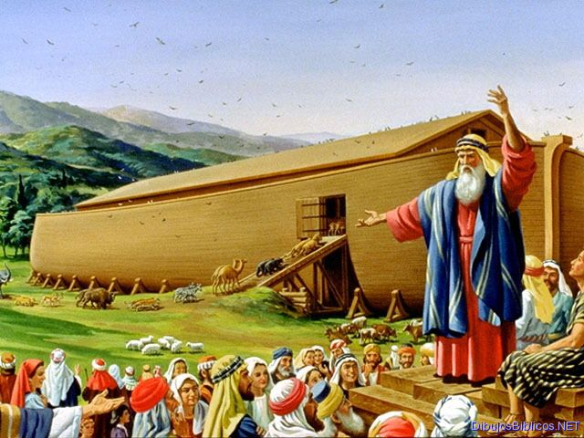
No entendieron que estaban perdidos.
Y el Señor dijo:
“Como en los días de Noé, así será la venida del Hijo del Hombre”. Mateo 24:37.
El Señor también dijo:
“No contenderá mi Espíritu con el hombre para siempre”. Génesis 6:3.

Slide 13
La historia se está repitiendo.
Hoy la mayoría de la gente no entiende.
Pronto el Espíritu Santo no insistirá más.
Entonces vendrá el fin.
¿Y tú? ¿Qué harás ahora?
¿Dónde estarás después?

